Slide 1
KIS TRADING LAB / DEMO 2026.09.09
데이터에서 모의주문까지, 하나의 검증 흐름
조회 → 판단 → 검증 → 모의 실행 → 운영 기록
01 계좌·시세·차트를 한눈에
02 지표로 판단하고 백테스트로 확인
03 KIS 모의주문과 운영 이력까지 연결
KIS VTS · 모의투자 실험 플랫폼 01
Notes:
시세 조회를 넘어 전략 검증과 모의주문을 연결하는 플랫폼이라고 소개합니다.

Slide 2
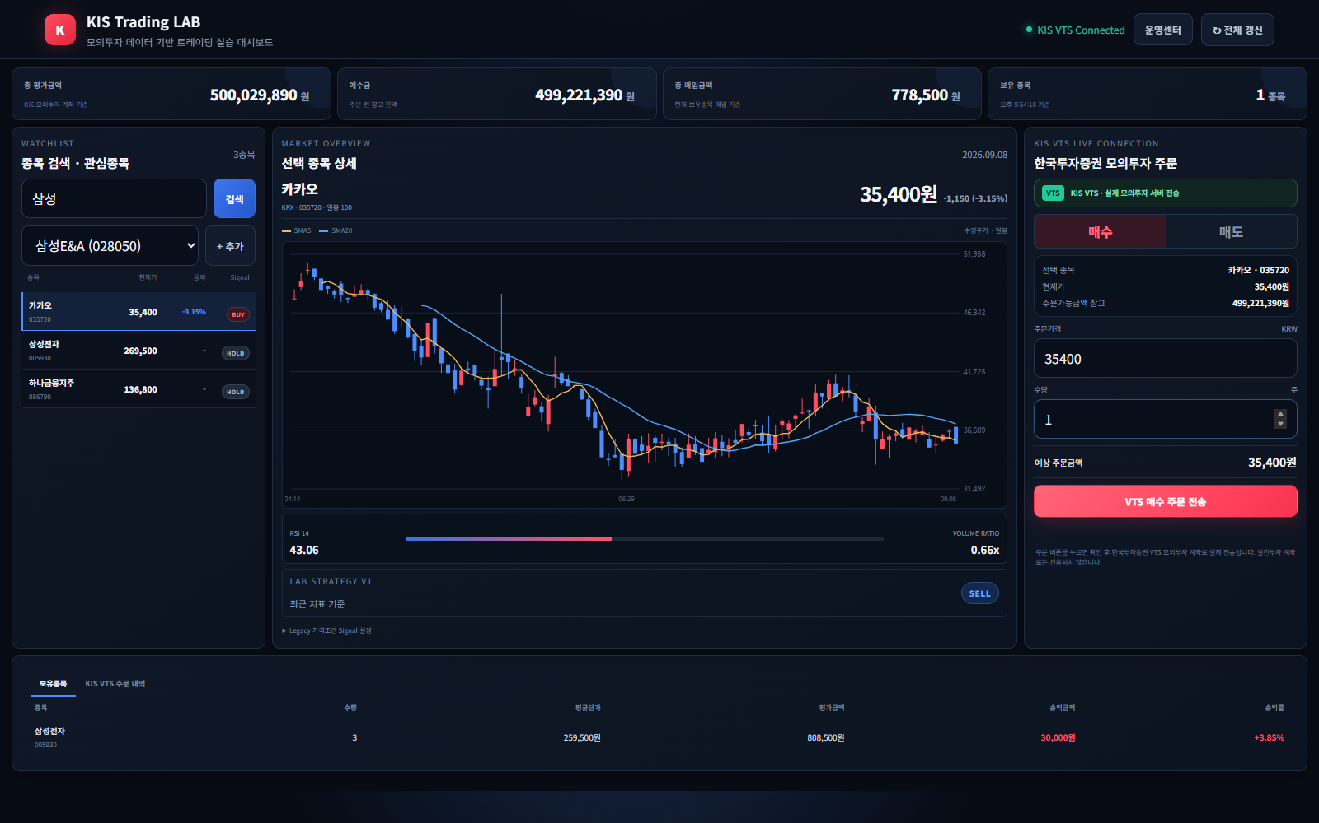
KIS TRADING LAB / DEMO 2026.09.09
트레이딩의 핵심 정보를 한 화면에
실제 실행 화면 · 모의계좌 잔고, 관심종목, 일봉 차트, 주문 입력
KIS VTS · 모의투자 실험 플랫폼 02
Notes:
2026-09-08 실제 실행 화면입니다. 금액은 모의계좌 값입니다. 주문 입력은 확인 후 VTS로 전송됩니다.

Slide 3
KIS TRADING LAB / DEMO 2026.09.09
매수·매도 판단에 근거를 붙이다
LAB Strategy v1 · 설명 가능한 규칙 기반 전략
추세 SMA5 / SMA20 교차 + 종가 위치
강도 RSI14 · 매수 조건 50 이상 70 미만
확인 거래량 비율 · 매수 조건 1.0 이상
결과 BUY / SELL / HOLD와 규칙별 판단 근거
KIS VTS · 모의투자 실험 플랫폼 03
Notes:
SMA 교차, 종가 위치, RSI, 거래량을 함께 봅니다. 규칙별 충족 여부와 실제 지표 값은 전략 API에서 제공합니다.

Slide 4
KIS TRADING LAB / DEMO 2026.09.09
수익률과 위험을 함께 검증하다
백테스트 결과를 전략 비교의 공통 언어로
미래 데이터 참조 방지 → 다음 봉 시가 체결
성과 비교 → 총수익률 · 최대낙폭(MDD) · 거래수
반복 가능한 검증 → 종목별 결과 저장과 운영센터 조회
KIS VTS · 모의투자 실험 플랫폼 04
Notes:
T일 신호는 T일까지 데이터만 사용하고 다음 봉 시가에 체결합니다. 수수료와 슬리피지를 반영한 실현 수익률은 아닙니다.

Slide 5
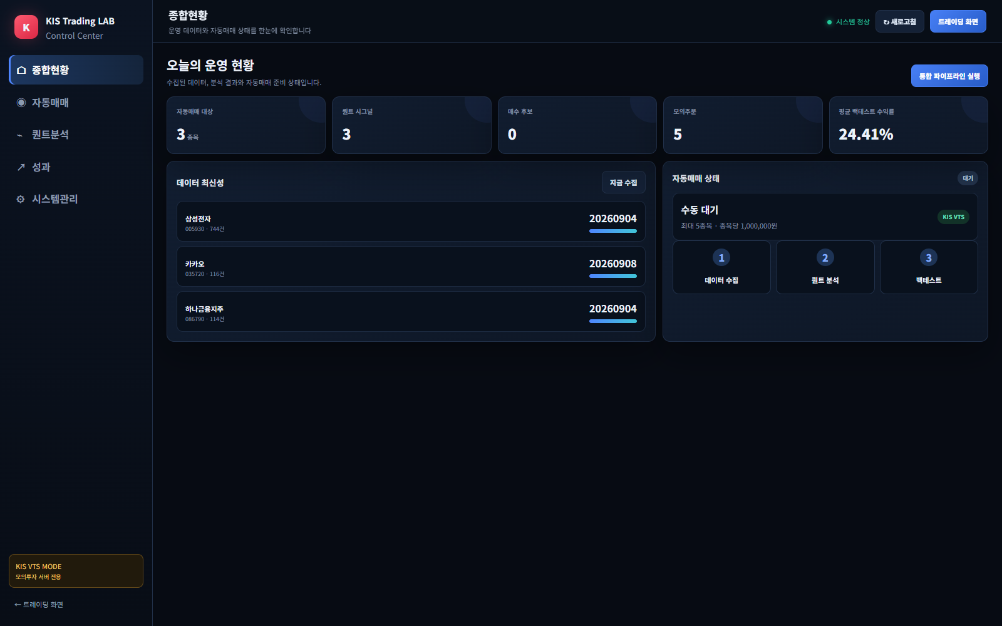
KIS TRADING LAB / DEMO 2026.09.09
수집부터 분석까지, 운영 흐름을 연결하다
통합 파이프라인과 5개 운영 메뉴
수집 → 분석 → 백테스트
대상종목·위험 한도 설정
작업 이력·오류 로그 조회
후보 생성은 DRY RUN
KIS VTS · 모의투자 실험 플랫폼 05
Notes:
종합현황, 자동매매 후보 생성, 퀀트분석, 성과, 시스템관리입니다. 스케줄은 저장만 하고 현재 작업 실행은 수동입니다.

Slide 6
KIS TRADING LAB / DEMO 2026.09.09
주문 전송 이후의 상태까지 추적하다
KIS VTS 전용 · 주문 생명주기와 정합성 관리
주문 → 조회 → 체결/취소 → 정합성 대조
중복 요청 방지 · 주문 금액/수량 제한
실전주문 차단 · 모의투자 환경 전용
KIS VTS · 모의투자 실험 플랫폼 06
Notes:
주문 취소, 체결 조회, 정합성 대조는 API 기능입니다. 오늘은 신규 주문을 보내지 않고 관련 자동 테스트를 검증했습니다.

Slide 7
KIS TRADING LAB / DEMO 2026.09.09
시연 준비 완료 — 검증 결과와 다음 단계
2026.09.08 점검 · 코드, 화면, 발표 자료 저장
120개 자동 테스트 통과 · 브라우저 JS 예외 0건
KIS 잔고·시세·차트 조회 / 5개 메뉴 / 모바일 확인
수정: 설정 저장 · 오류 표시 · WebSocket 종료 처리
다음 단계: 스케줄러 실행 연결 · 장중 실시간/체결 시연
KIS VTS · 모의투자 실험 플랫폼 07
Notes:
120개 자동 테스트 통과. 장외 검증이므로 실시간 틱 수신과 신규 모의주문 체결은 확인하지 않았습니다. 자동 스케줄 실행은 향후 범위입니다. WebSocket 종료 시 하위 작업 정리도 수정했습니다.

